Slide 1
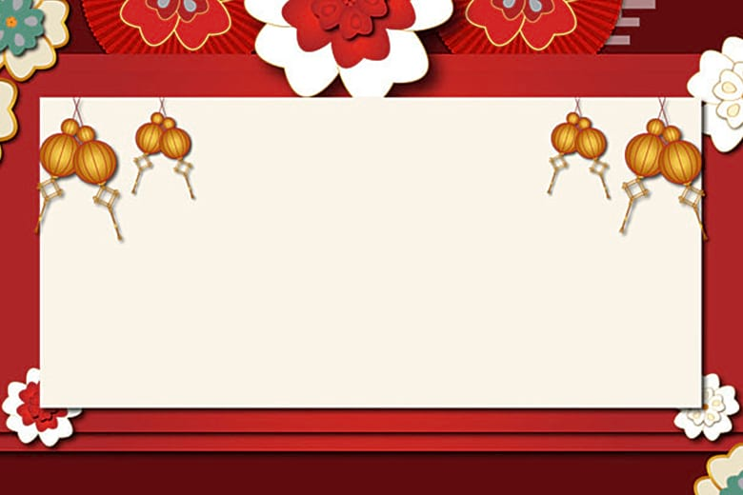

UBND QUẬN LONG BIÊN
TRƯỜNG MẦM NON LONG BIÊN
LÀM QUEN VĂN HỌC:
THƠ: BÁNH CHƯNG
Giáo viên: Đặng Nguyễn Tú Uyên

Slide 2

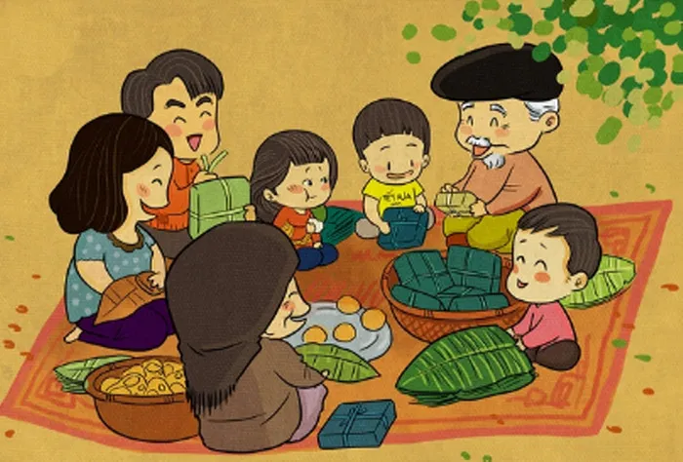
Đây là hình ảnh gì?
GÓI BÁNH CHƯNG

Slide 3

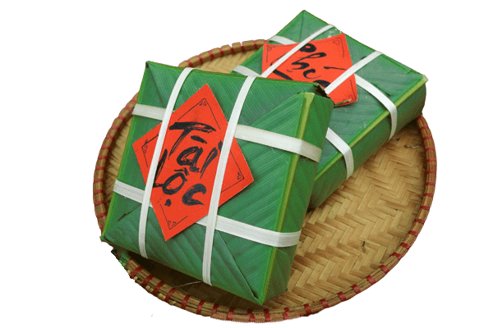
Còn đây là hình ảnh gì?
BÁNH CHƯNG

Slide 4

Thơ: Bánh ch­ưng
Bên ngoài xanh lá dong xanh
Bên trong, nếp, đỗ, mỡ, hành, hạt tiêu
Gói nghĩa tình, gói th­ương yêu
Dẻo thơm từ thuở Lang Liêu tới giờ.
Tác giả: Phạm Minh Giang

Slide 5

Các con vừa cùng cô đọc bài thơ gì?
Thơ: Bánh chưng

Slide 6

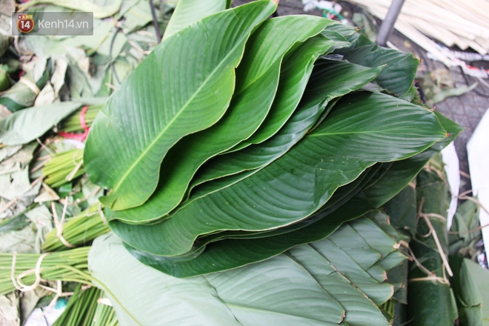
Bên ngoài bánh chưng được gói bằng lá gì?
LÁ DONG

Slide 7

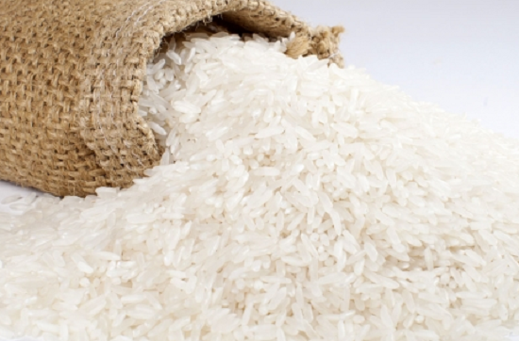
Bên trong bánh chưng có gì?
GẠO NẾP

Slide 8
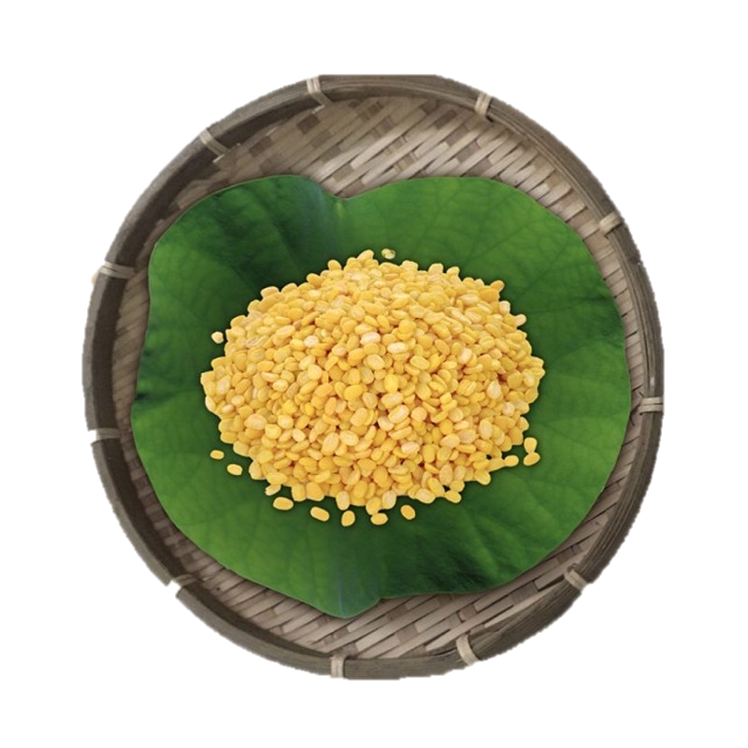
ĐỖ XANH

Slide 9
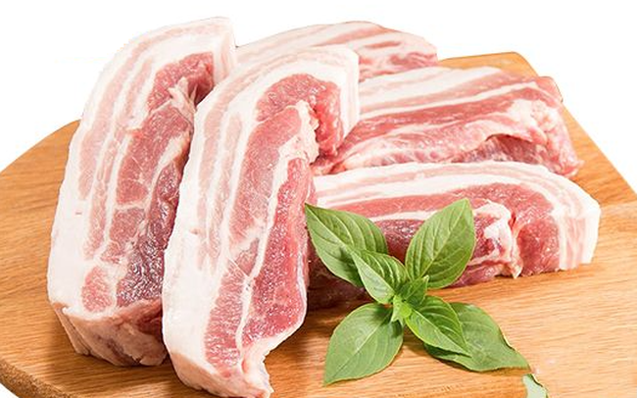
MỠ LỢN

Slide 10
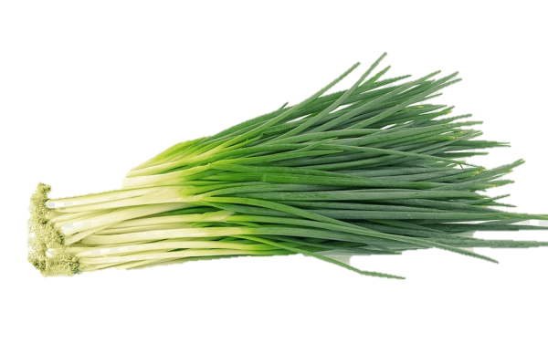
HÀNH LÁ

Slide 11
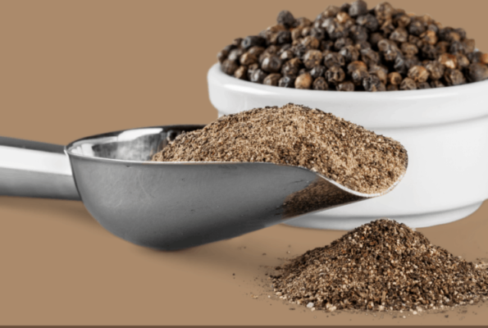
HẠT TIÊU

Slide 12

Hai câu thơ nói rõ về bánh chưng:
Bên ngoài xanh lá dong xanh
Bên trong, nếp, đỗ, mỡ, hành, hạt tiêu

Slide 13

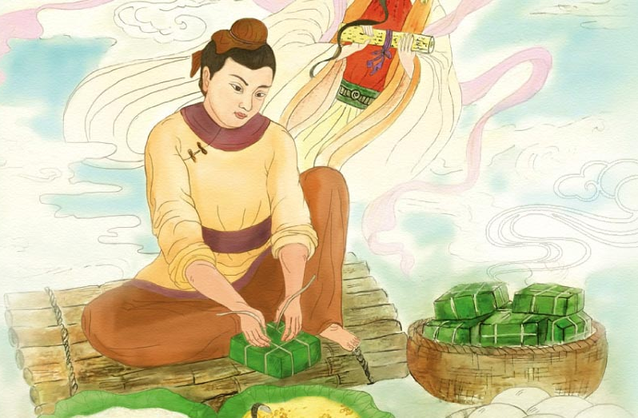
Bánh chưng có từ thuở nào?
LANG LIÊU

Slide 14

Tình cảm của hoàng tử Lang Liêu gửi vào trong chiếc bánh chưng:
Gói nghĩa tình, gói th­ương yêu
Dẻo thơm từ thuở Lang Liêu tới giờ

Slide 15
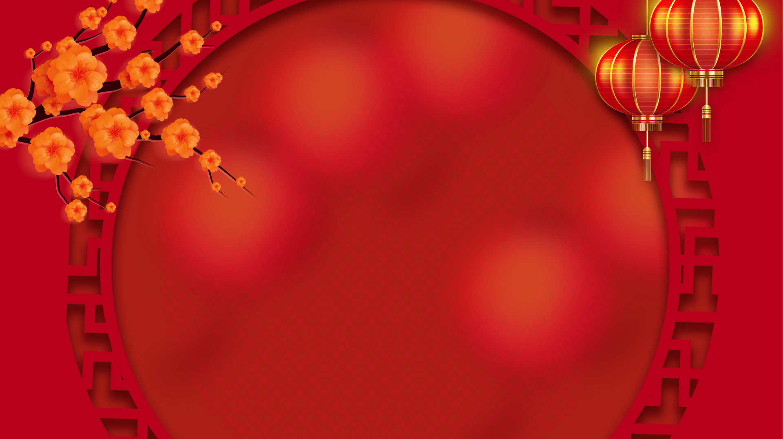

Vận động theo nhạc:
Sắp đến tết rồi

